Slide 1
JH Leather
JAVA기반DB엔지니어링 과정
연지효

Slide 2
01 기획의도,개발환경
5, CSS3,Javascript, bootStrap4
기획의도
개발환경
쇼핑몰을 통해 사용자가 편리하게 이용하고 구매하기까지의 과정을 구현
Windows 10
MySQL Workbench 8.0 CE
JAVA,JSP,MVC,Json,Ajax
Spring

Slide 3
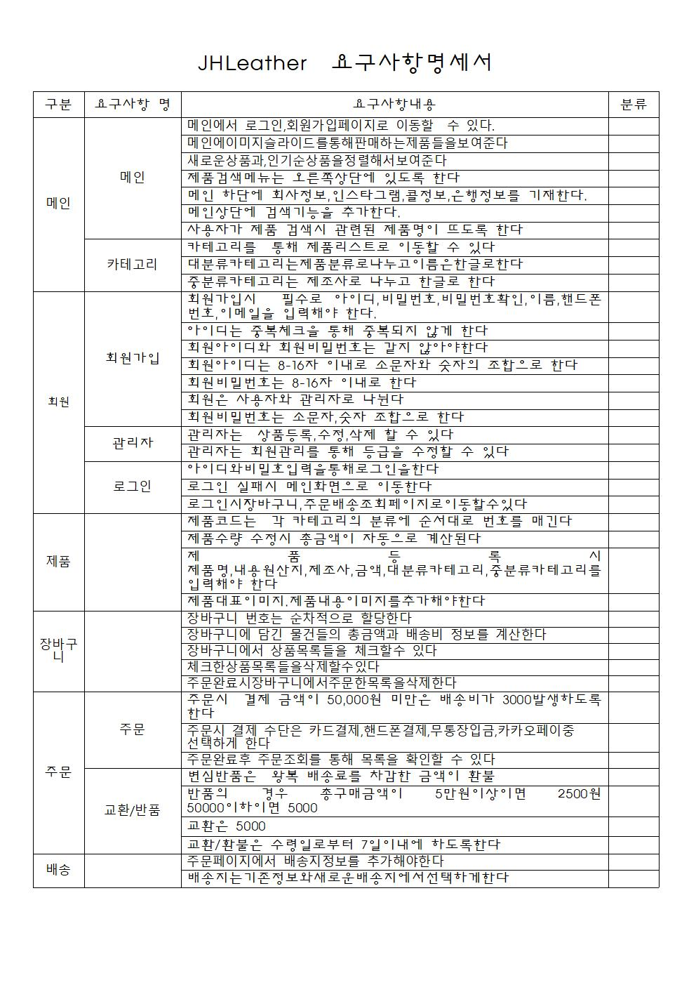
02 요구사항명세서
요구사항명세서를 토대로 쇼핑몰을 구현하기 위해 다양한 요구사항들을 기록하여 프로젝트 계획 및 논의 S3,Javascript, bootStrap4

Slide 4
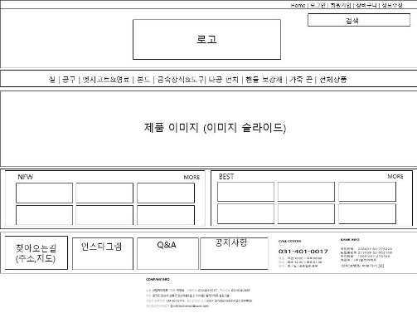
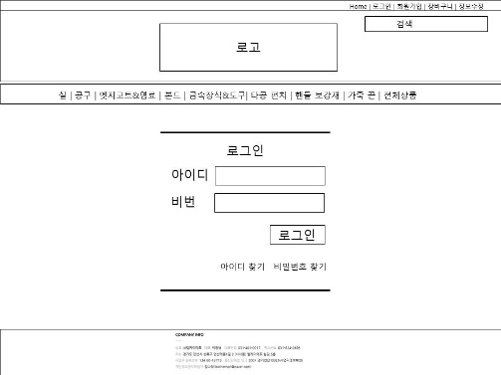
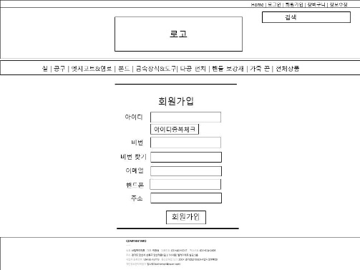
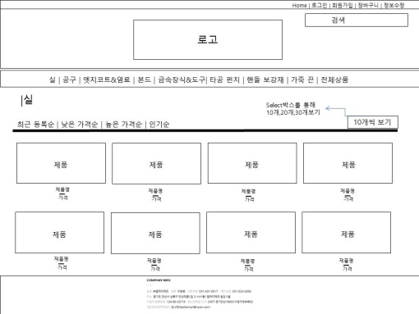
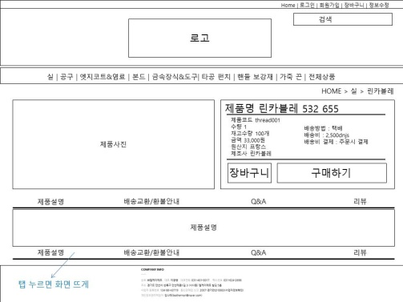
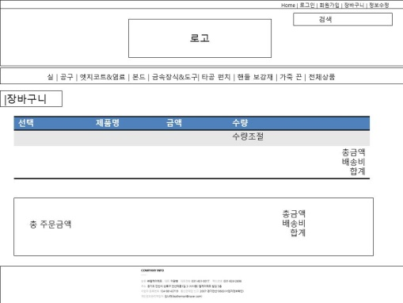
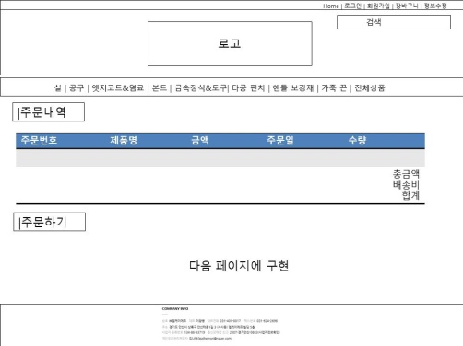
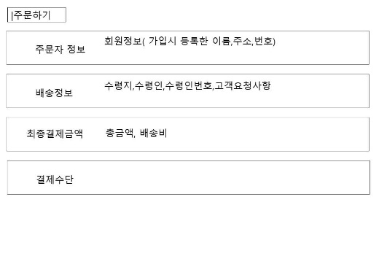
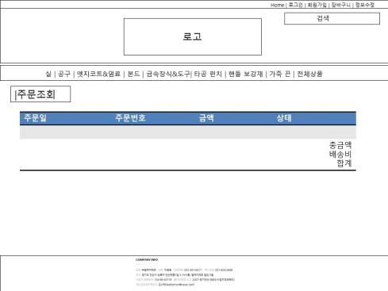
03 스토리보드

Slide 5
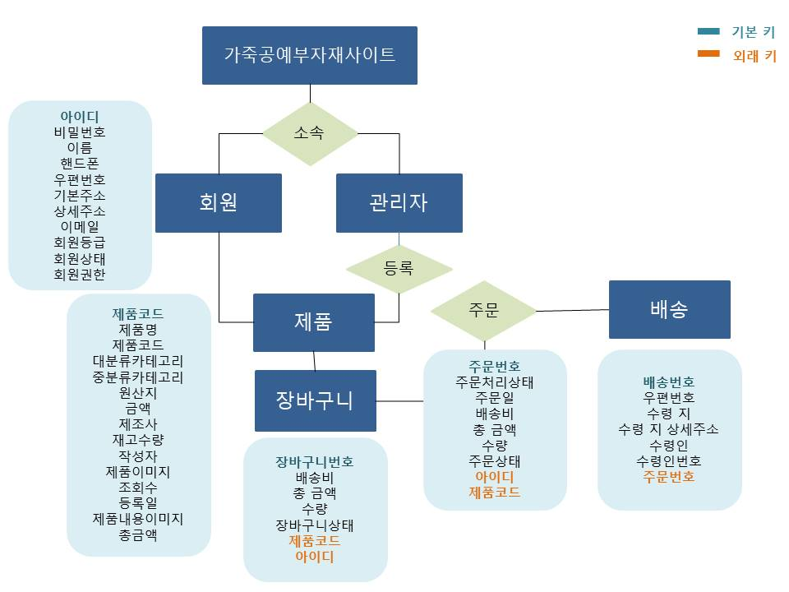
04-1 DB설계_ER다이어그램

Slide 6
04-2 DB설계_논리적설계,물리적설계
테이블 명 | 물리적 필드명 | 논리적 필드명 | 데이터유형 | NULL | 키 유형 | 기타
회원 member | member_id | 아이디 | VARCHAR(16) | NN | PK
 | member_pw | 비밀번호 | VARCHAR(255) | NN
 | member_name | 이름 | VARCHAR(45) | NN
 | member_phone | 폰 번호 | VARCHAR(20) | NN
 | member_post | 우편번호 | INT(11)
 | member_address1 | 기본주소 | VARCHAR(45)
 | member_address2 | 상세주소 | VARCHAR(45)
 | member_email | 이메일 | VARCHAR(45) | NN
 | member_grade | 등급 | VARCHAR(5) | NN |  | 일반회원
 | member_state | 상태 | VARCHAR(5) |  |  | I
 | member_authority | 권한 | VARCHAR(45) |  |  | user

Slide 7
04-2 DB설계_논리적설계,물리적설계
테이블 명 | 물리적 필드명 | 논리적 필드명 | 데이터유형 | NULL | 키 유형 | 기타
제품 product | product_code | 제품코드 | VARCHAR(45) | NN | PK
 | product_title | 제품명 | VARCHAR(255) | NN
 | product_contents | 제품내용 | LONGTEXT
 | product_maincategory | 대분류 카테고리 | VARCHAR(45)
 | product_subcategory | 중분류 카테고리 | VARCHAR(45)
 | product_origin | 원산지 | VARCHAR(45)
 | product_price | 금액 | INT(11) | NN
 | product_made | 제조사 | VARCHAR(45)
 | product_stock | 재고수량 | INT(11) | NN |  | 0
 | product_state | 상태 | VARCHAR(5) |  |  | I
 | product_writer | 관리자 | VARCHAR(16)

Slide 8
04-2 DB설계_논리적설계,물리적설계
테이블 명 | 물리적 필드명 | 논리적 필드명 | 데이터유형 | NULL | 키 유형 | 기타
제품 product | product_views | 조회수 | INT(11) | NN |  | 0
 | product_file | 대표파일 | VARCHAR(255)
 | product_registered | 작성일 | DATETIME |  |  | Now()
 | contentsfile | 내용파일 | VARCHAR(255)
 | product_total_ | 총금액 | INT(11)

Slide 9
04-2 DB설계_논리적설계,물리적설계
테이블 명 | 물리적 필드명 | 논리적 필드명 | 데이터유형 | NULL | 키 유형 | 기타
장바구니 basket | basket_no | 번호 | INT(11) | NN | PK,AI
 | basket_product_code | 제품코드 | VARCHAR(255) | NN
 | basket_member_id | 아이디 | LONGTEXT
 | deliverycost | 배송비 | VARCHAR(45) |  |  | 0
 | basket_total | 총금액 | VARCHAR(45)
 | cnt | 수량 | VARCHAR(45) | NN |  | 1
 | basket_state | 상태 | INT(11) | NN |  | I

Slide 10
04-2 DB설계_논리적설계,물리적설계
테이블 명 | 물리적 필드명 | 논리적 필드명 | 데이터유형 | NULL | 키 유형 | 기타
주문 order | order_num | 주문번호 | INT(11) | NN | PK,AI
 | order_member_id | 아이디 | VARCHAR(16)
 | order_product_code | 제품코드 | VARCHAR(45) | NN
 | order_progress | 주문처리과정 | VARCHAR(10) |  |  | 결제완료
 | order_date | 주문일 | DATETIME
 | deliverycost | 배송비 | INT(11)
 | order_total | 총금액 | INT(11) | NN
 | cnt | 수량 | INT(11) | NN |  | 1
 | order_state | 상태 | VARCHAR(1) |  |  | I

Slide 11
04-2 DB설계_논리적설계,물리적설계
테이블 명 | 물리적 필드명 | 논리적 필드명 | 데이터유형 | NULL | 키 유형 | 기타
배송 deliver | deliver_no | 배송번호 | INT(11) | NN | PK,AI
 | deliver_order_num | 주문번호 | INT(11) | NN
 | deliver_recipient | 수령인 | VARCHAR(45)
 | deliver_address1 | 수령지 | VARCHAR(45)
 | deliver_address2 | 수령지 상세주소 | VARCHAR(45)
 | deliver_post | 우편번호 | INT(11)
 | deliver_phone | 폰번호 | VARCHAR(20) | NN

Slide 12
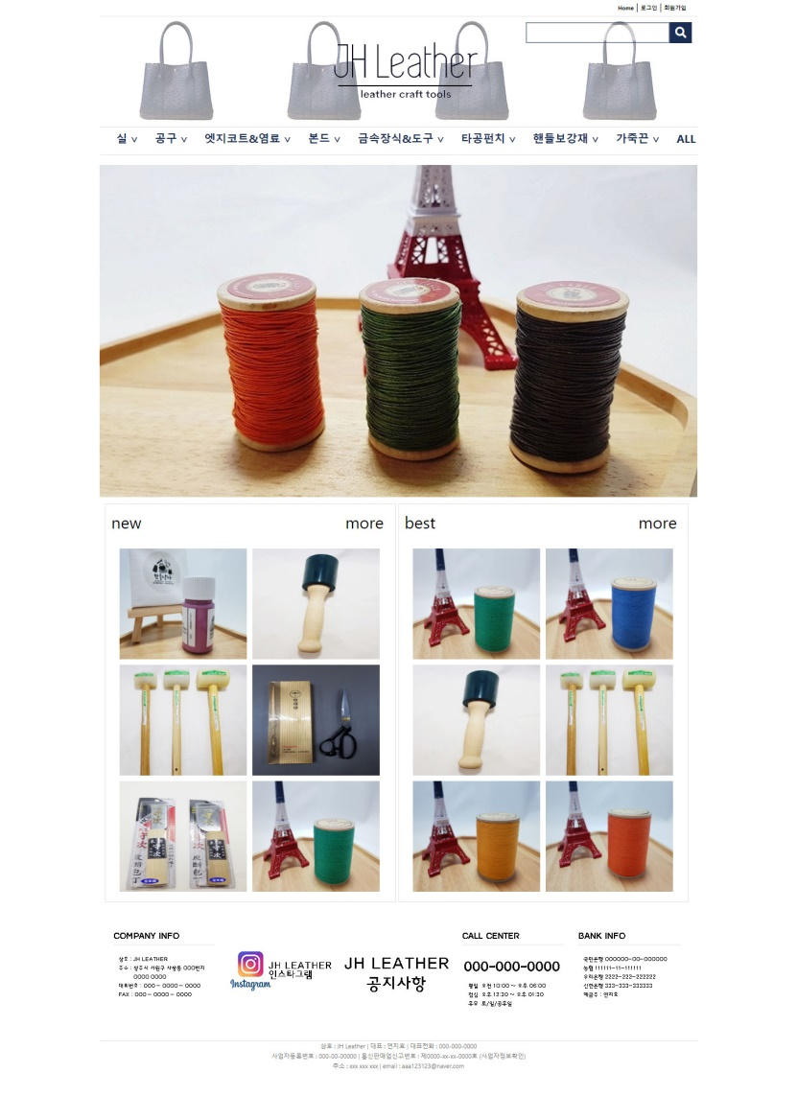
05 기능_메인
- 타일즈 설정
- 검색기능
- 이미지 슬라이드
- 조건에 따른 상품 정렬 및 이동
로그인,회원가입 클릭시
해당페이지로 이동
- 카테고리 클릭시 이동 가능

Slide 13
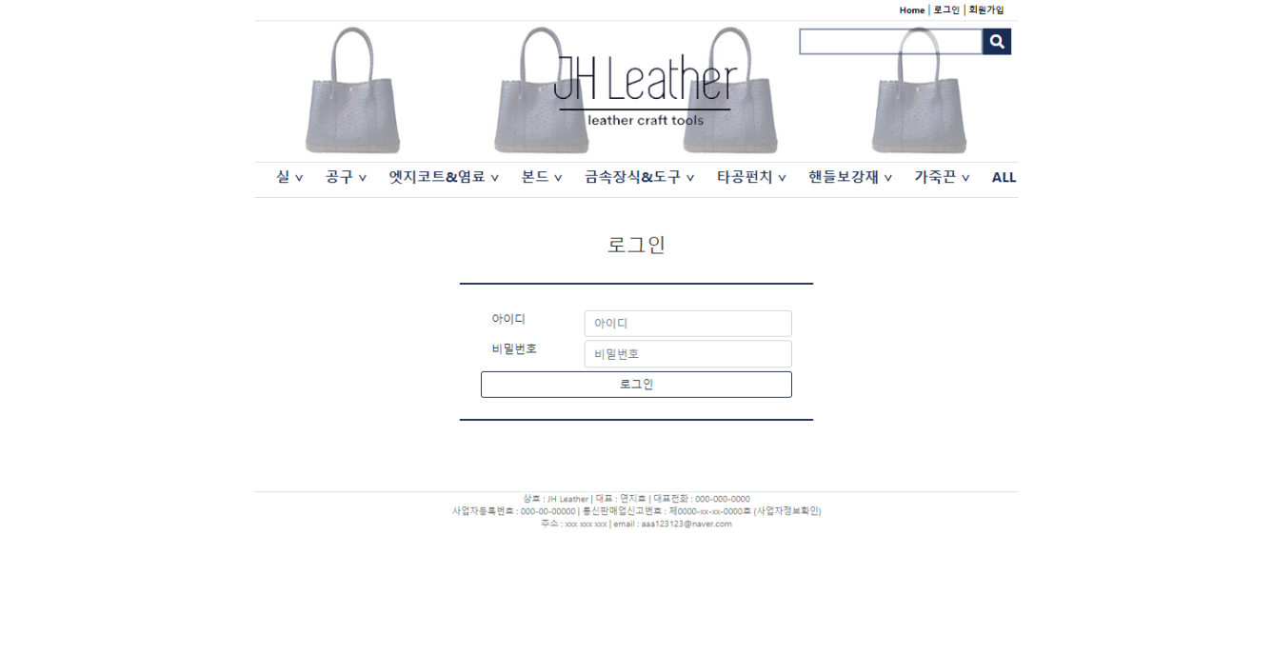
05 기능_로그인
- 인터셉터 이용한 유저
정보저장으로 로그인 유지
- 정보 없을 경우 메인페이지로
이동

Slide 14
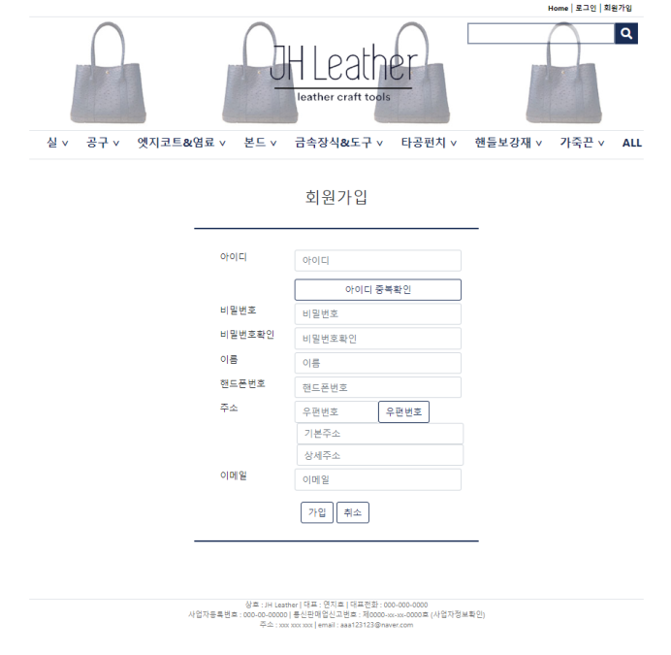
05 기능_회원가입
- AJAX이용한 아이디중복체크
- 플러그인을 이용한 아이디,비밀
번호 등 개인정보 유효성검사
- 알림창으로 회원가입 성공시
메세지 띄우고 메인으로 이동

Slide 15
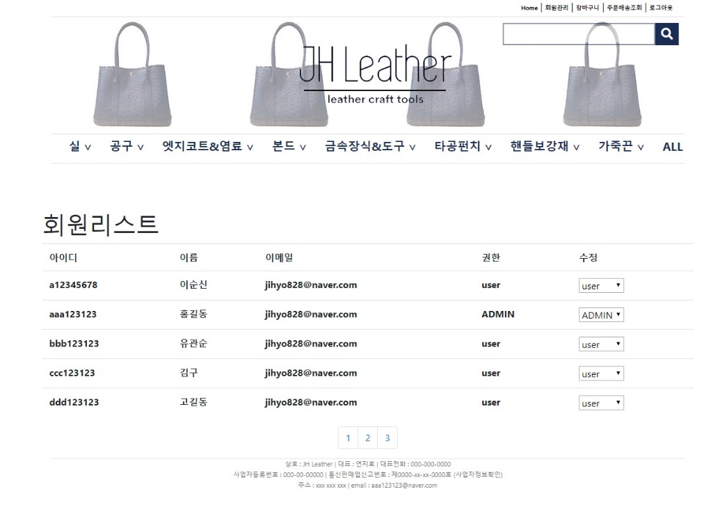
05 기능_관리자 회원관리
- 관리자는 회원리스트페이지로
이동해 회원을 관리
- 관리자는 회원등급을 수정 가능
- 페이지네이션 추가

Slide 16
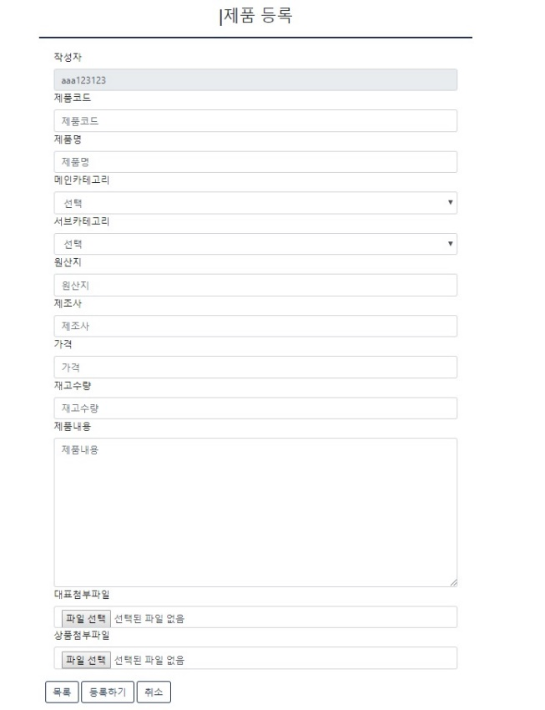
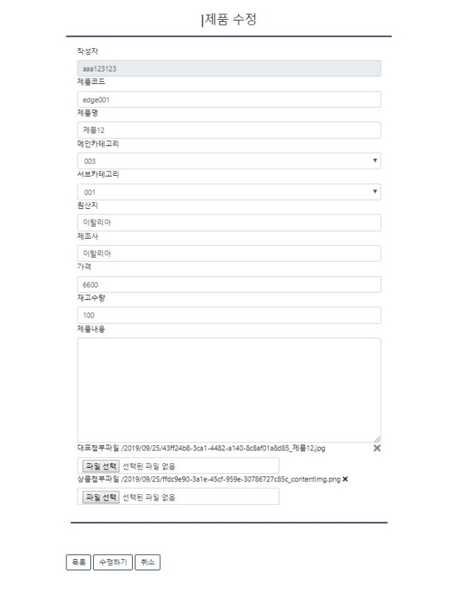
05 기능_관리자 제품 등록,수정,삭제
- 작성자는 관리자만
가능
- 카테고리 선택시 해
당하는 카테고리에
제품 추가
- 추가 뒤 제품리스트
로 이동
첨부파일 등록,수정
- 기존 첨부파일 삭제

Slide 17
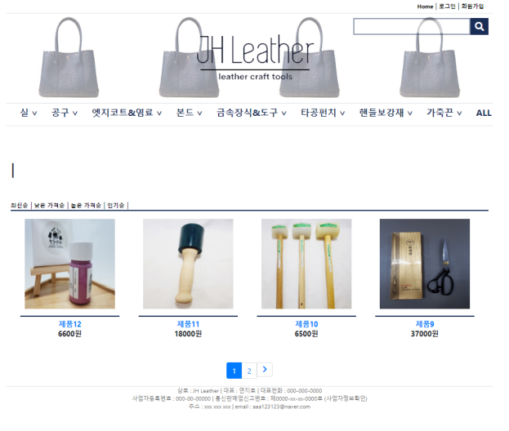
05 기능_제품리스트
- 각각의 카테고리에 제품리스트
적용
- 전체리스트 등록순으로 정렬
- 페이지네이션 추가

Slide 18
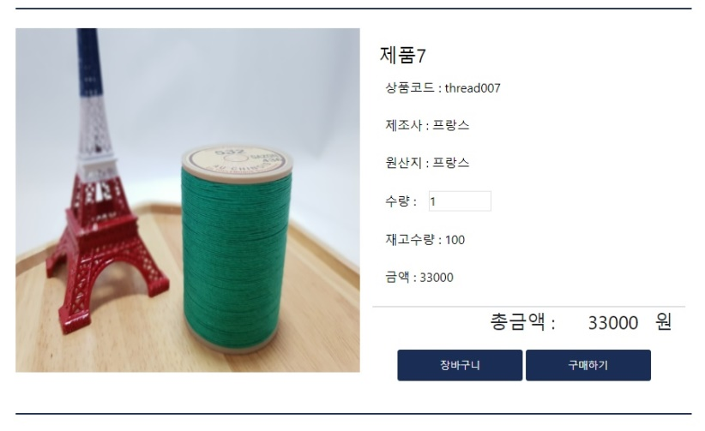
05 기능_제품상세
-제품 정보와 이미지 화면에 적용
- 제품 수량에 따른 총금액 적용
- 제품을 장바구니와 주문페이지
추가했는지에 따른 알림창

Slide 19
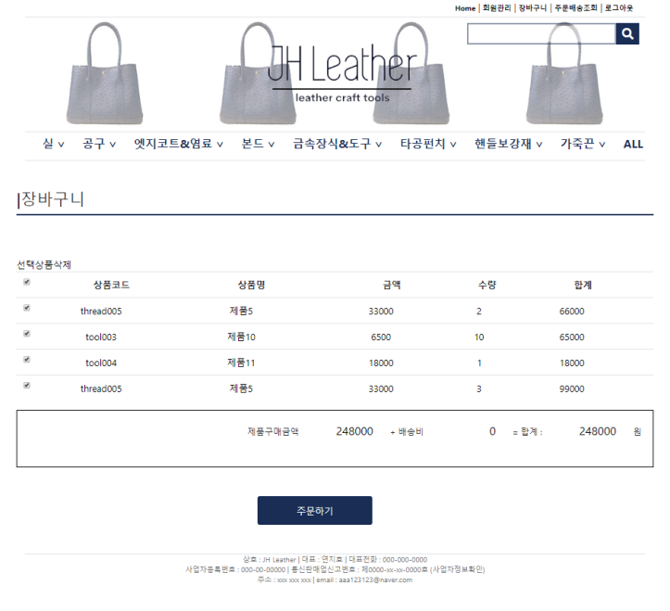
05 기능_장바구니
- 장바구니 리스트
- 체크박스를 통해 선택
- 체크된 선택상품삭제
- 장바구니 수량수정 및 합계수정
- 제품구매금액에 따른 배송비
적용

Slide 20
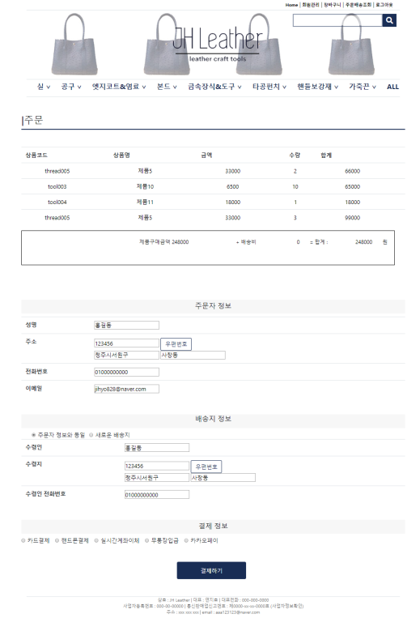
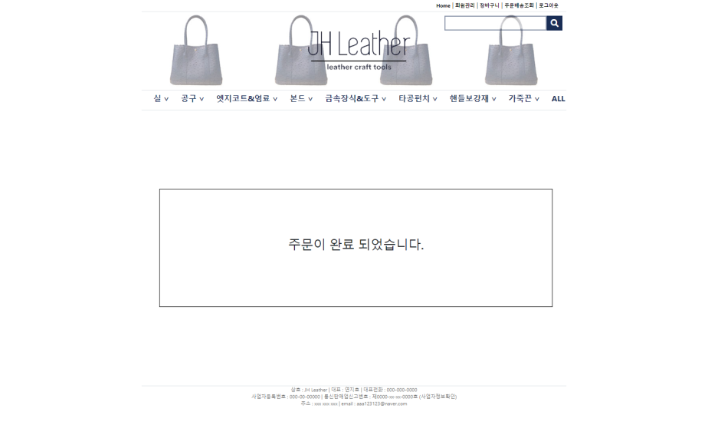
05 기능_주문,주문완료
- 장바구니에서 넘겨준 제품리스트
가져옴
- 결제하기시 주문정보,배송지정보를
DB에 저장하고 주문완료페이지로 이동
- 주문완료시 장바구니 목록에서 삭제

Slide 21
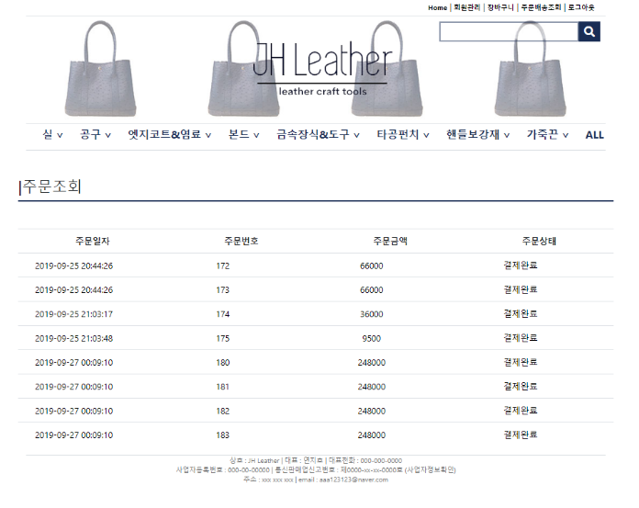
05 기능_주문조회
-사용자의 아이디에 해당하는
주문조회리스트

